Slide 1

作 品 配 色
的
三 种 方 式
格子衫出品

Slide 2
一、借鉴配色法
二、自然配色法
三、经验配色法

Slide 3

一、借鉴配色法
借鉴配色法，相信大家对这个方法都不陌生
绝大多数刚入门设计的新手也都在用这个方法
这是一种通过借鉴成熟的、优秀的作品的优秀
配色快速提升自己作品B格和附加值的
重要的方法，但只局限于新手阶段使用。

Slide 4
借鉴配色的两种不同种类
1、
2、
单色背景配色，这种配色方式较为简单
画面中以一种颜色为主，配上黑白灰来
辅助，没有其他多余的颜色。但是这种
看似简单的配色，却往往能够显现出异
于寻常的效果，这类配色作品，一般给
人非常高端，典雅，炫酷，沉稳，有品
质的感受。
多颜色配色，这种配色方式较于单色配色来说
稍微复杂一些，它需要注意主色调与点缀色、
辅助色等之间其他颜色的配合，例如，在色调
饱和度，亮度之间找出一个合理的关系，使颜
色在搭配起来时，不至于出现，不舒服、不美
观的情况。

Slide 5
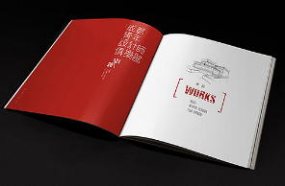
单色配色
整个作品以红色为主色调，另外留
有大面积的留白，和黑色线条的建
筑物，整个作品给人的第一印象就
是高档次的，有品牌的企业画册。

Slide 6
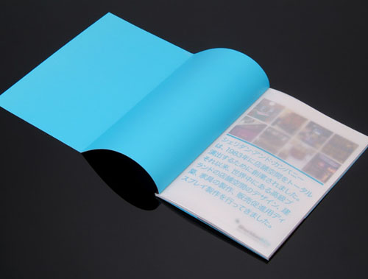
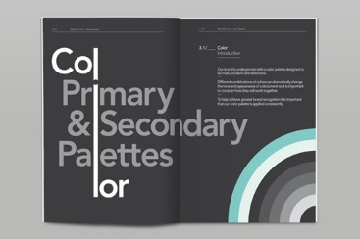
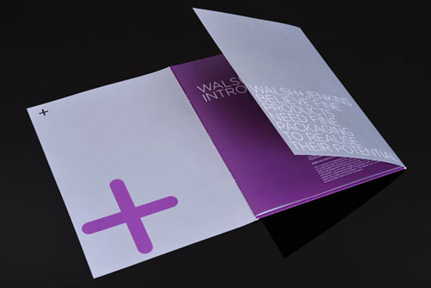
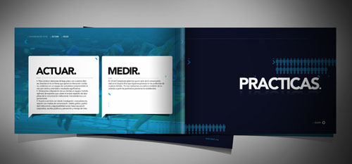
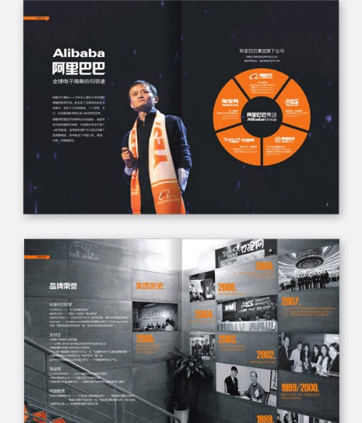
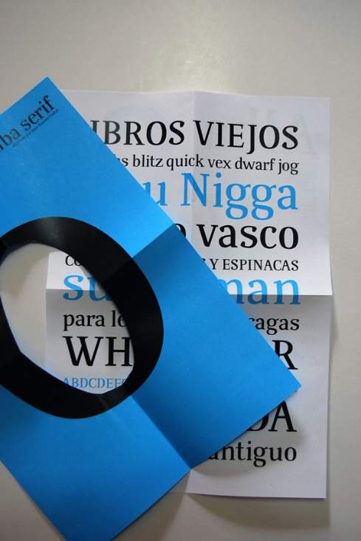
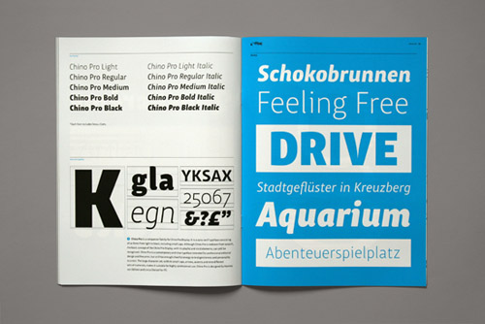
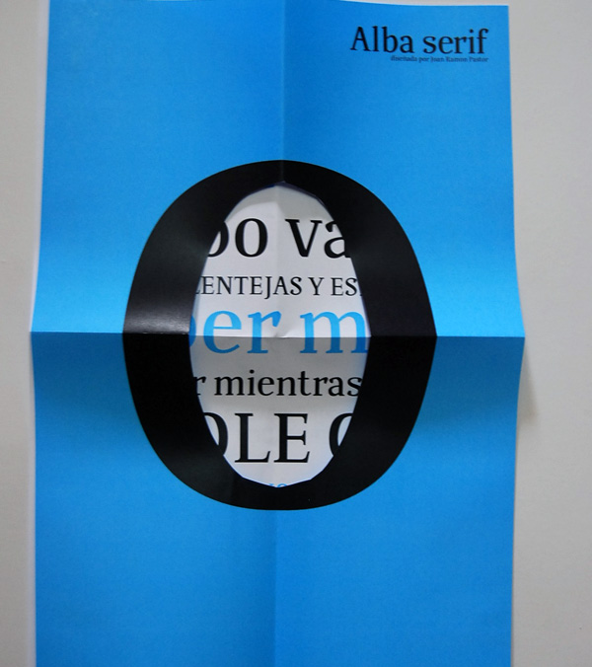

Slide 7
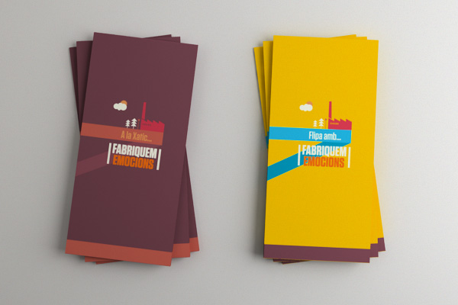
多色配色
整个作品以紫色和黄色为主色调
加以不同的辅助色，点缀色，作
为装扮，色彩缤纷，十分夺人眼
球。

Slide 8
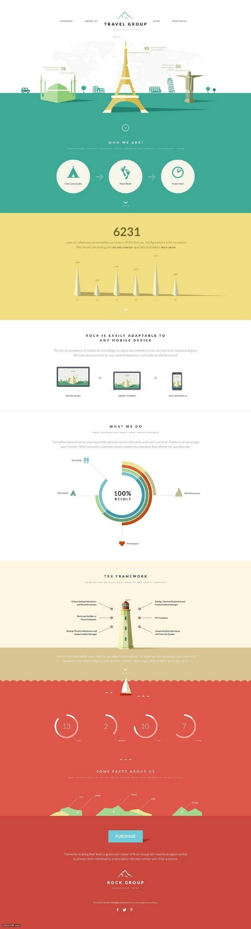

Slide 9
二、自然配色法
自然配色法，大自然是一个神奇的造物主
他不仅创造了各种神奇的生物，还赋予了
这个世界绚丽多彩的颜色，让我们不至于
觉得这个世界单调乏味。

Slide 10
如何选取图片中的颜色
1、
2、
3、
主色调，选取图片中面积
最大的那一个颜色。
辅助色，与主色调不同的
颜色，可能为多种。
强调色，画面中除主色调外
最突出的颜色。
4、
5、
点缀色，画面中同一种颜色
最亮的部分。
点缀色，画面中同一种颜
色，在黑度与白度中间色
灰色度颜色。

Slide 11
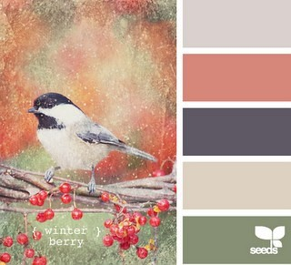
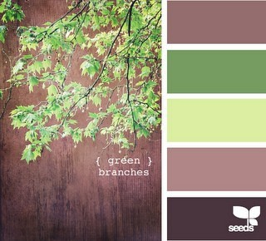

Slide 12
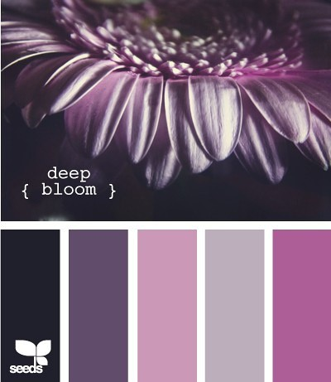
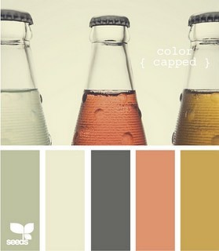

Slide 13
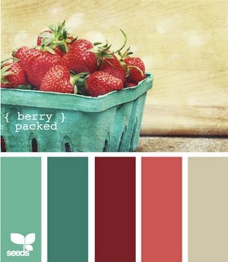
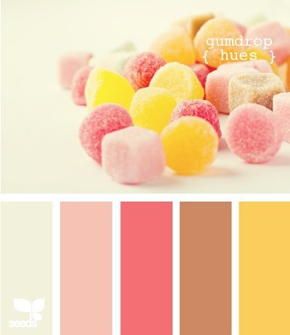

Slide 14
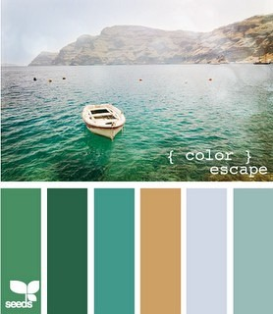
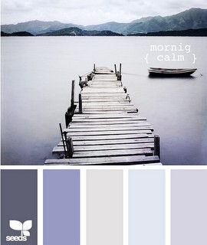

Slide 15
三、经验配色法
经验配色法，这个方法相对于新手来说早了
一些，但是不明白也要听个大概，把自己
不懂得那些疑问留到以后，因为这种方法
是一个高手必须掌握的。留有那些疑问万
一哪天突然灵光一现一下就明白了呢！

Slide 16
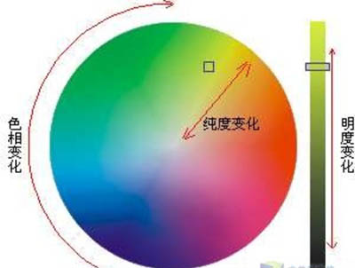
HSB配色方式
1、色相H（Hves）
2、饱和度S（Saturation）
简单来说就是赤、橙、黄、绿、青、蓝、紫。
也就是色轮。
指颜色的纯度或强度。在标准色轮上是从中心
逐渐向边远递增的。颜色的纯度越高饱和度越
高。
3、亮度B（Brightness）
亮度是指颜色的相对明暗成度。即：从
0%~100%，即从黑道白。

Slide 17
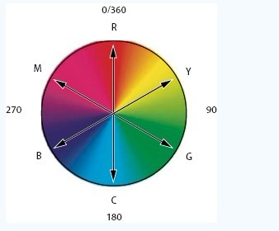
HSB配色方式
0度为红色
60度为黄色
120为绿色
180度为青色
240度为蓝色
300度为品红
在选取色像时最好以顺时针方向选取。

Slide 18
H:16S:219
B:106
H:33S:255
B:118
H:138S:192
B:121
H:249S:162
B:135
H:245S:67
B:82
H:5S:111
B:116
通过这组作品的HSB值可以看出，这组作品的色相选择基本在色相轮上都呈120度的夹角关系。
饱和度和亮度都基本是接近的关系，相差最大值不超过60我们可以通过大量这样的量化分析来
重新解构优秀作品的配色思路，以方便和提升我们自己日后的配色过程。

Slide 20
更多精品PPT资源尽在—优品PPT！
www.ypppt.com
PPT模板下载：www.ypppt.com/moban/ 节日PPT模板：www.ypppt.com/jieri/
PPT背景图片：www.ypppt.com/beijing/ PPT图表下载：www.ypppt.com/tubiao/
PPT素材下载： www.ypppt.com/sucai/ PPT教程下载：www.ypppt.com/jiaocheng/
Notes:
模板来自于 http://www.ypppt.com

